Slide 1
Vum Rakibrenne un Weinmache
E Johrmarker Beicht vum Geier Luzi
No em Esse soll un muss mer was trinke. Am meiste war’s in Johrmark jo Wasser, oft aa Sodewasser. For vill Männer war des awwer nix. Iwerhaupt no „fettichem“ Esse odr an Feiertäch hot misse was Stärkres uff de Tisch. Manche Männer hun jo behaupt, dass Wasser nemol in de Schuh gut wär un sin vorsorchlich vor em Esse uf em Homwech noch im Wertshaus odr späder in der Matt ingekeehrt …
E Schluck Raki war awwer gut un geere schon vor em Esse. Der hot Appetit gemach un de Maa vorbereit uf des was kummt. No em Esse hot de Raki beim Verdaue gholf, manchmol aa gejer Iwelkeit. Wann Männer un aa manche Weiwer Rakibrot gess hun, kann ich net genau soon, do war ich damols noch zu kloon…
Sicher wisse mer awwer, dass schun iwwer Johrhunnerte bei vill Johrmarker Schwowe im Haus Raki war, for de eigene Gebrauch, als Medikament un for wann Gäst kumme. Meistens hot’r awwer net so lang khal, bis Gäst odr endlich Feiertäch an de Himmel kumm sin.
Es Rakibrenne war immer Staatsmonopol, nor wer sich hot derwische geloss is gstroft wor. Des war sogar im Kommunismus so, nor dass meist die derwischt sin wor, wo nix abgewe hun (gschmeert hot des ghaas) an de Inschpekter odr verrot odr sogar ongezeigt sin wor. Ich will jo als Zeije net iwwertreiwe, awwer sogar in de strenge Johre hun Hunnerte Männer in Johrmark Raki gebrennt, wann net annerscht, dann im Wunnertopp un im Keller. Die selwer gebaute Instalatione sin in de ganz Nochberschaft un Verwandschaft rum gang. Was hät mer awwer aa mache selle mit dem ville Obst un dem Trewer. Mer hot doch nix verderwe geloss odr wie heit do weggeworf. Drum is die Tradition vun drhom vun manche Männer aa in Deitschland johrelang im Keller weidergfehrt wor.

Slide 2
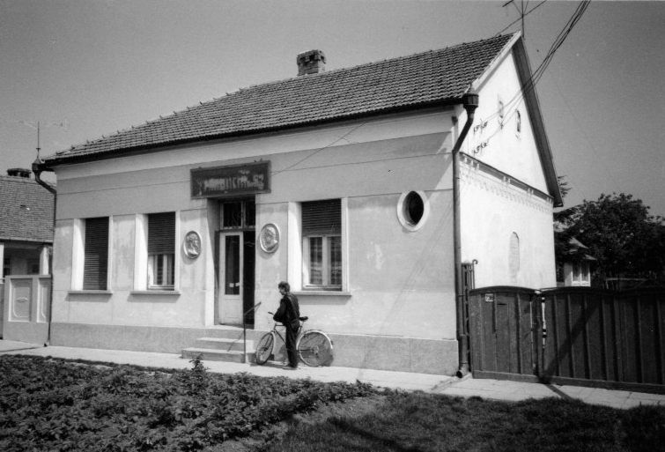
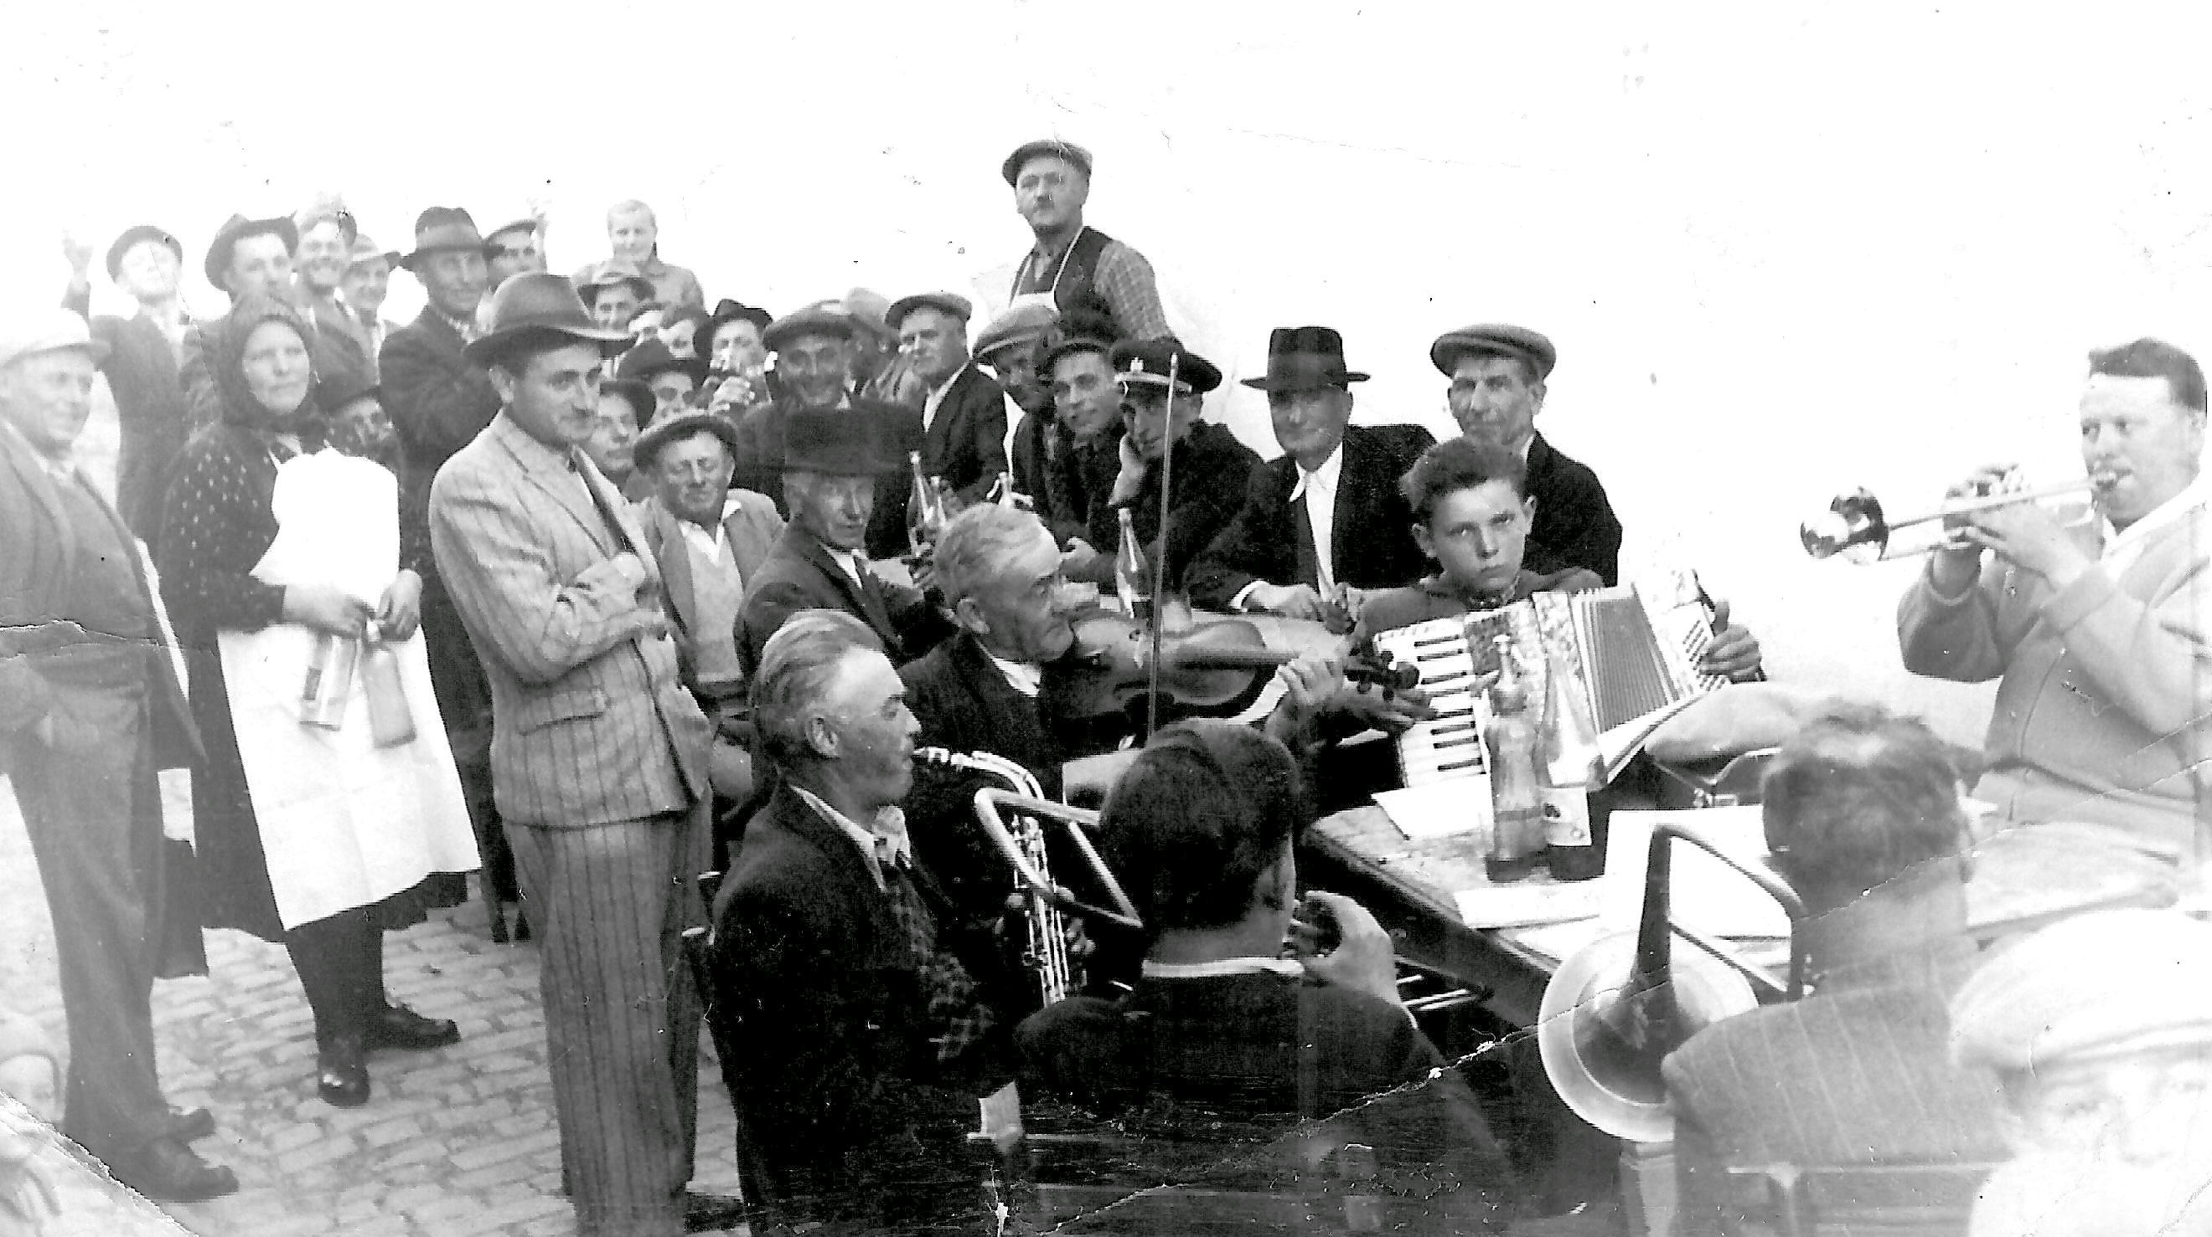
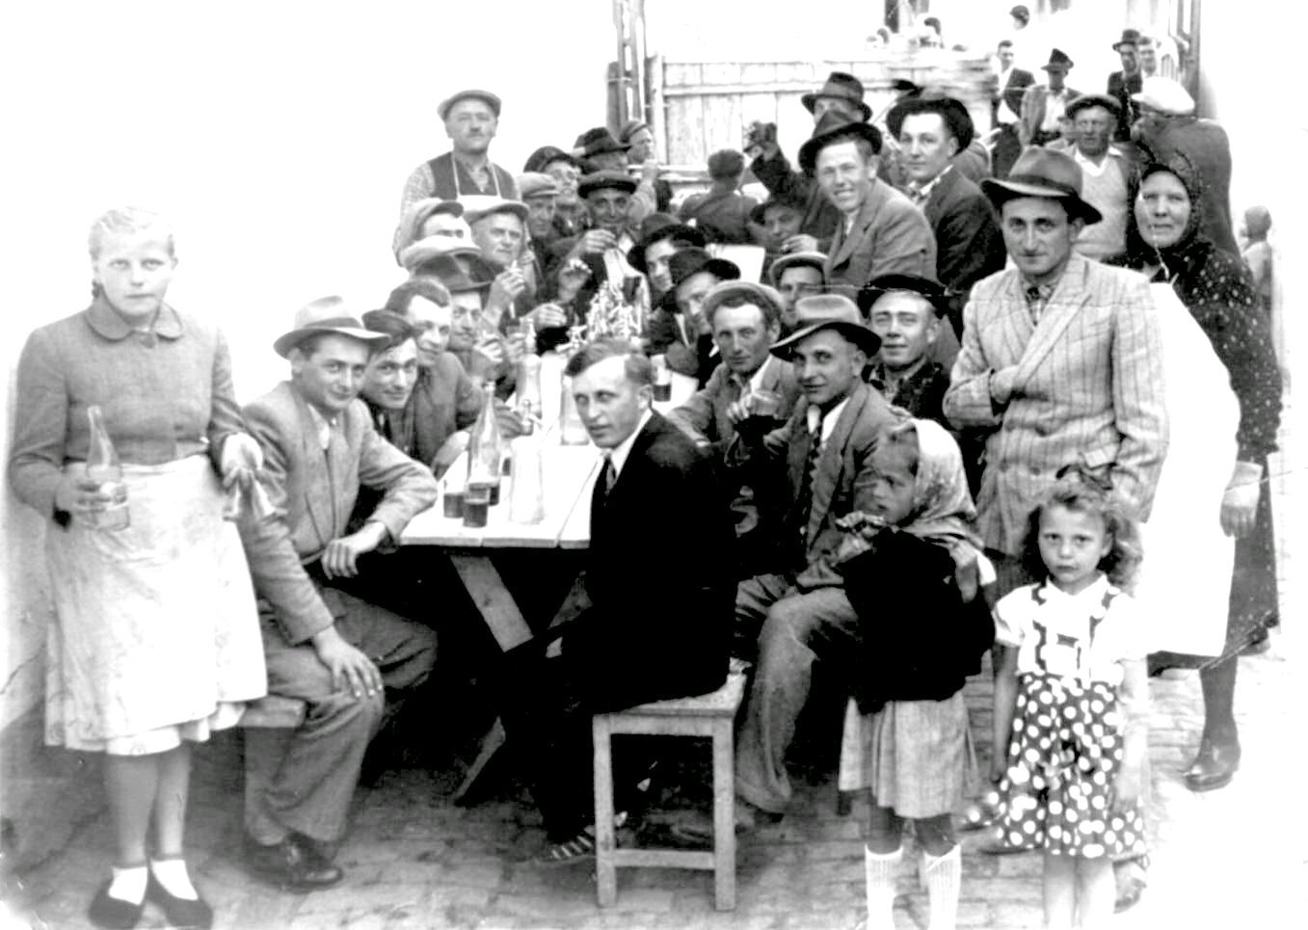
Beim Grulli Paul im Lothringe auch „Die Matt“ genannt.

Slide 3
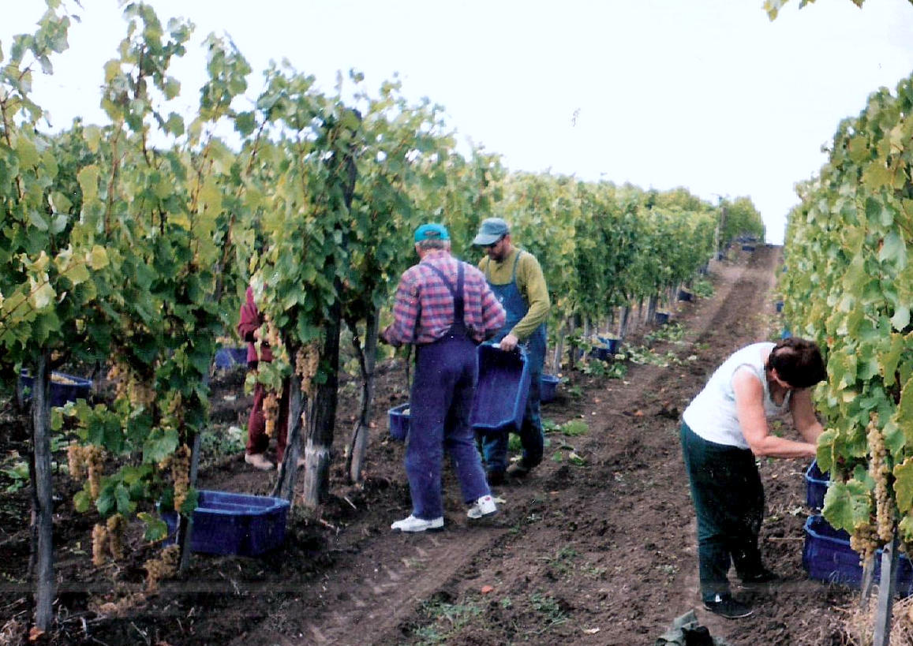
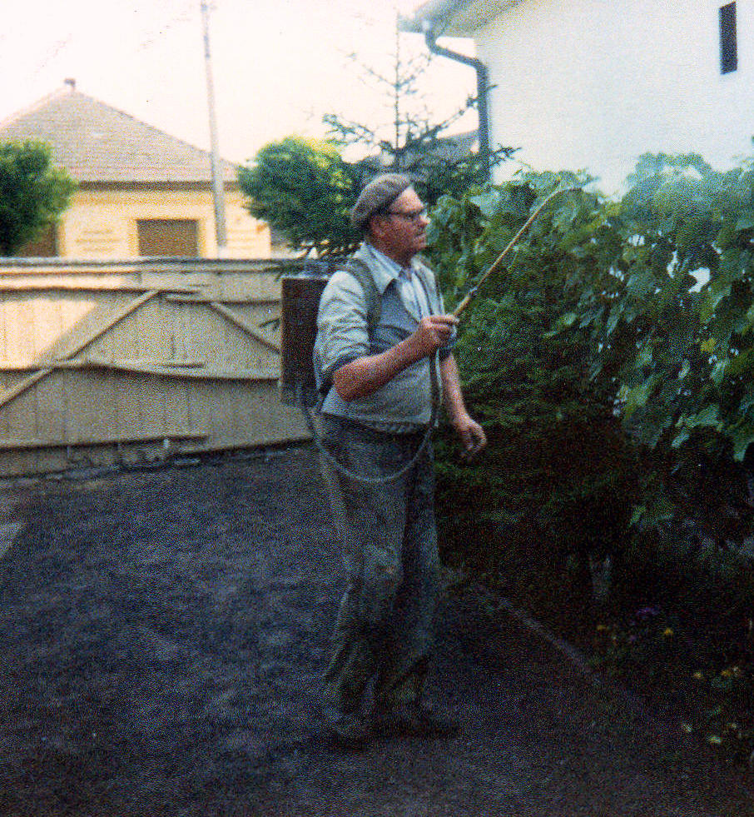
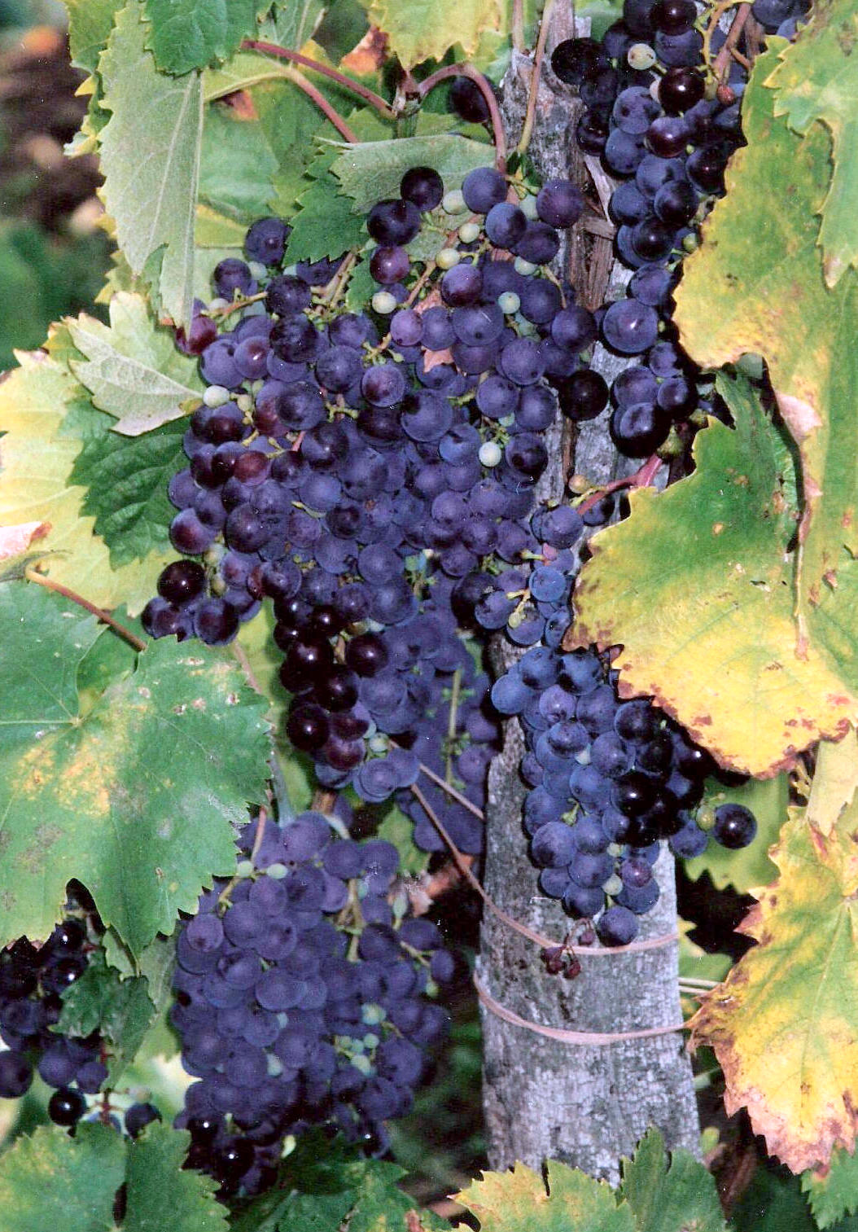
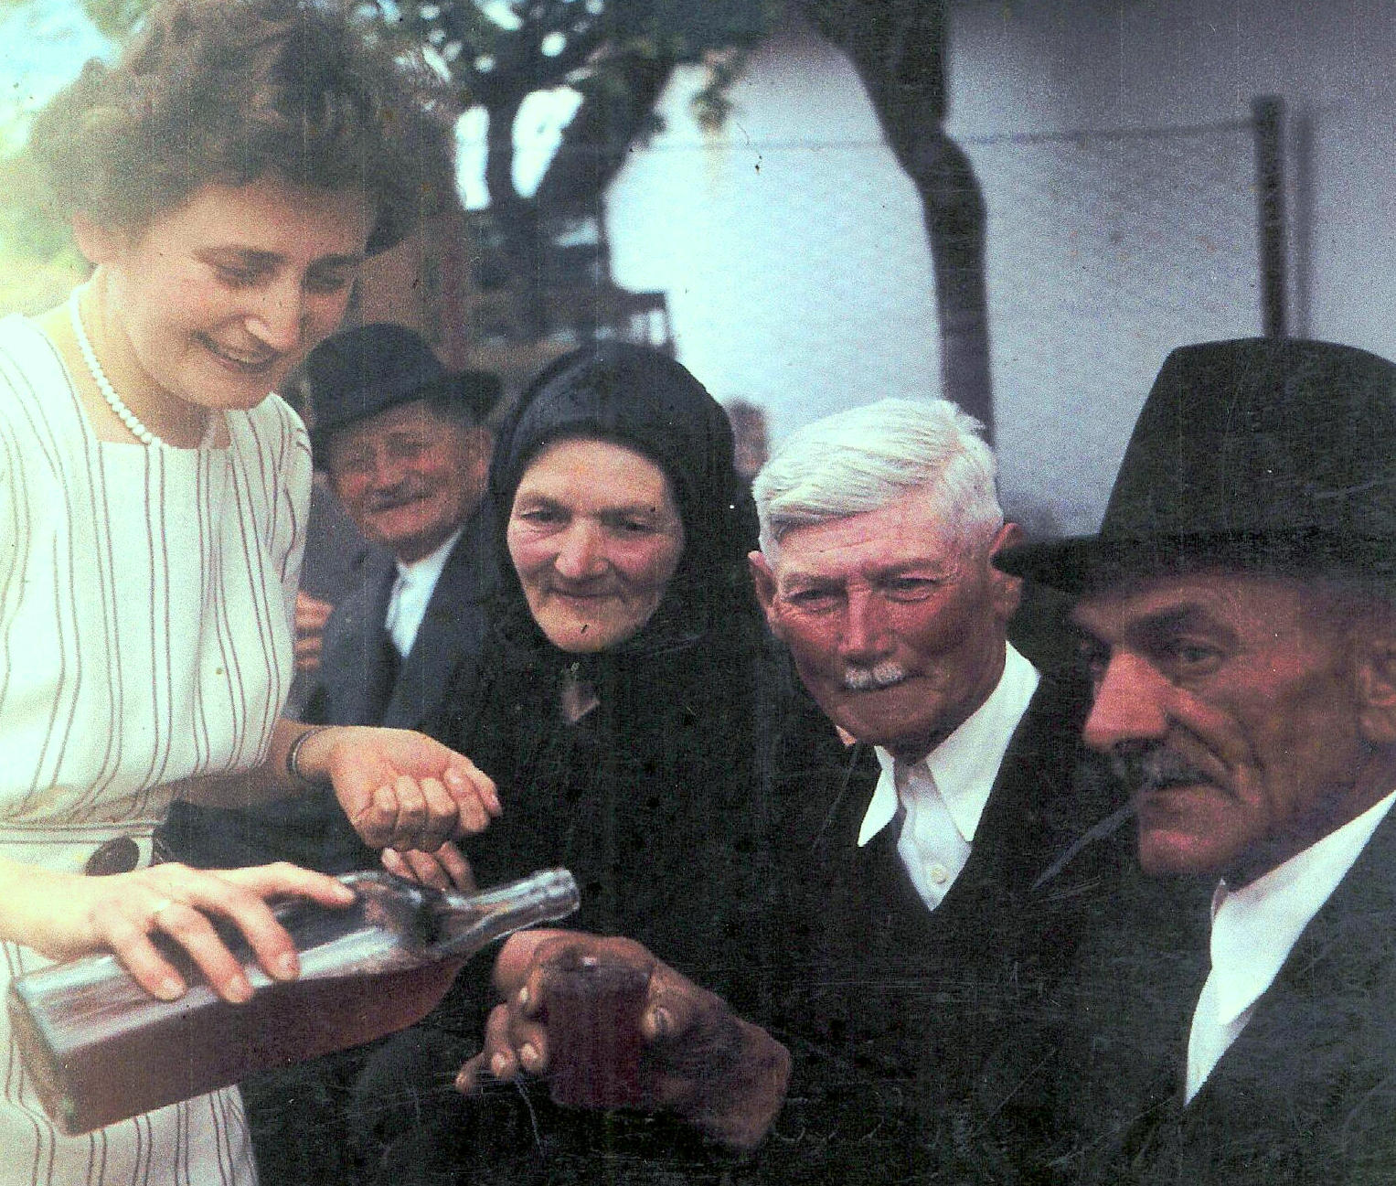
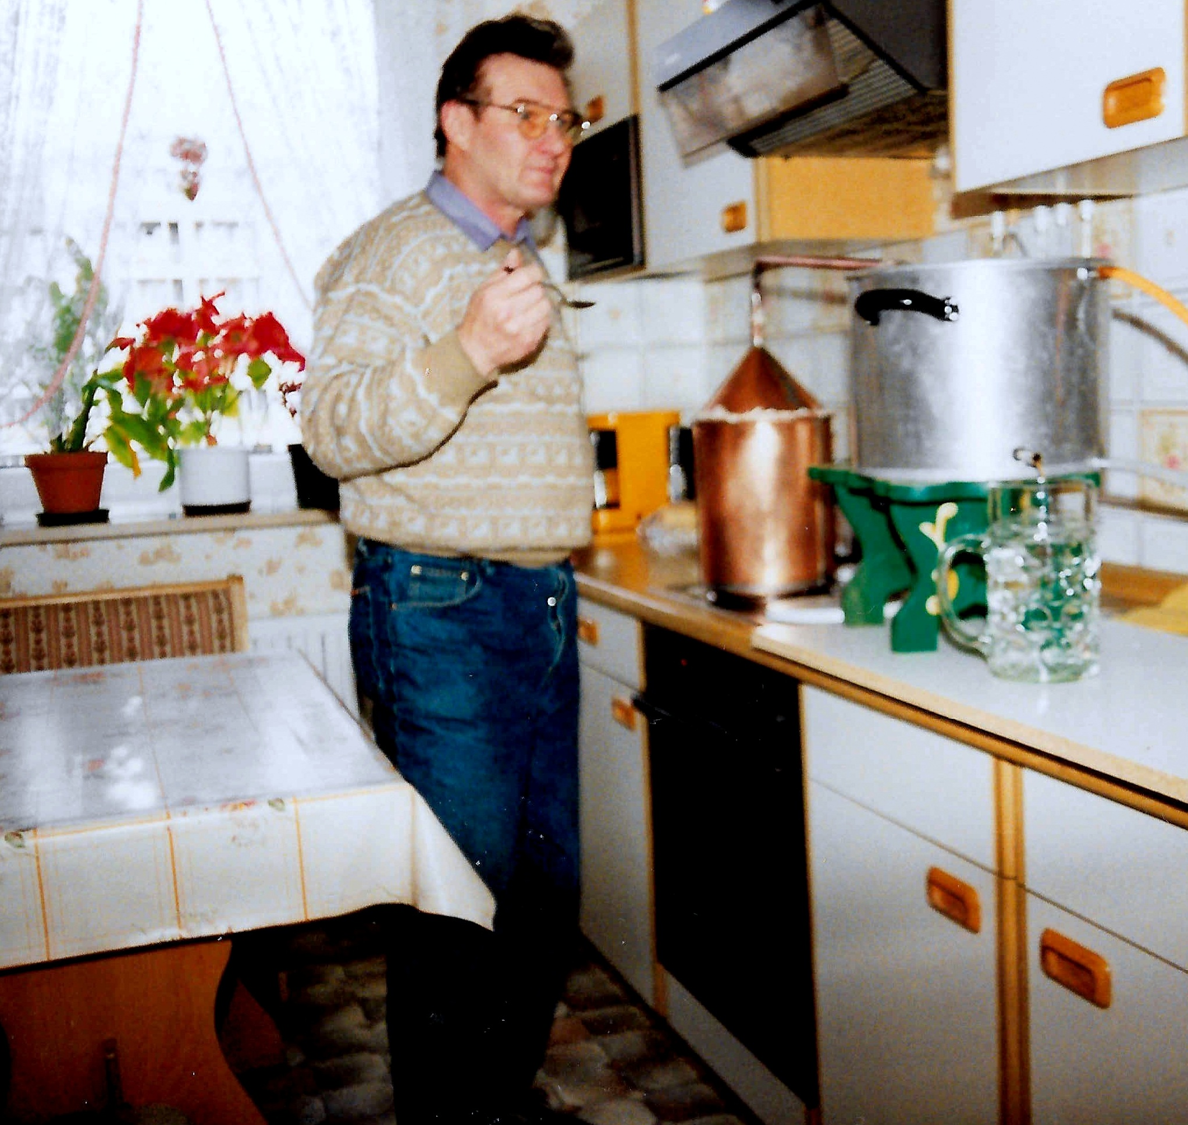

Slide 4
